Slide 1
Projekt i implementacja systemu operacyjnego z zestawem podstawowych funkcji

Slide 2
Cel projektu: system operacyjny umożliwiający
Kompilację i uruchamianie programów
Korzystanie z interfejsu systemowego

Slide 3
Interfejs systemowy umożliwia:
Pisanie na ekran
Przechwytywanie wejścia z klawiatury
Operacje dyskowe:
      Odczyt
      Zapis
      Usunięcie pliku
      Poruszanie się po drzewie katalogów

Slide 4
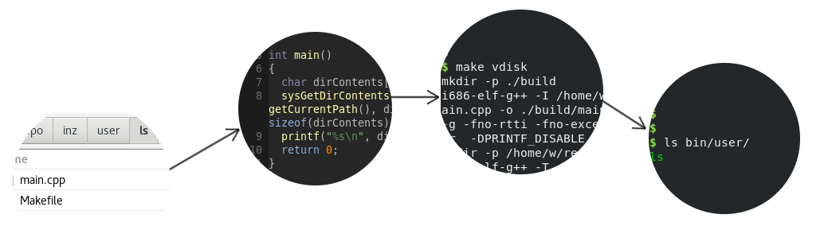
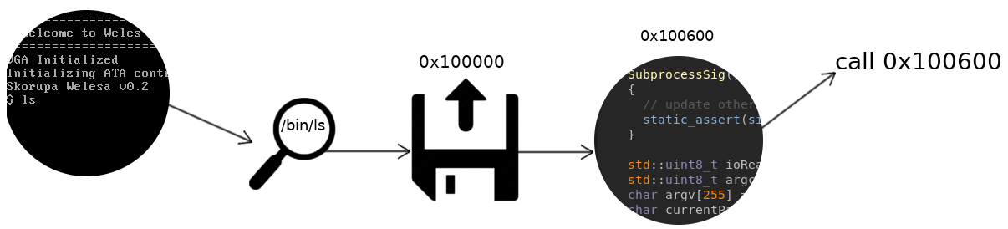
Kompilacja
Uruchomienie

Slide 5
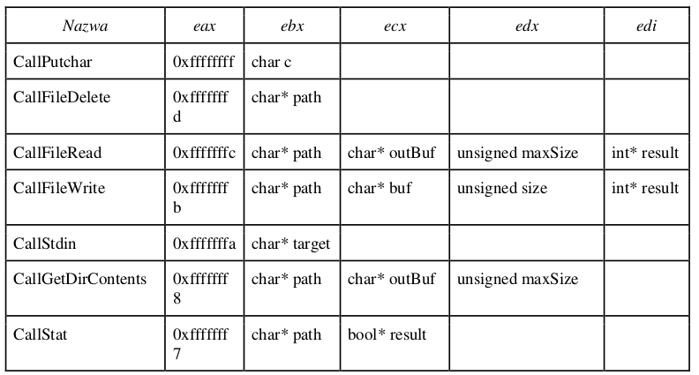
Interfejs systemowy

Slide 6
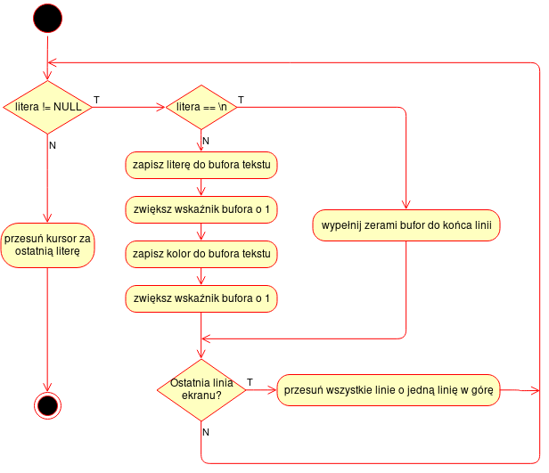
Pisanie na ekran

Slide 7
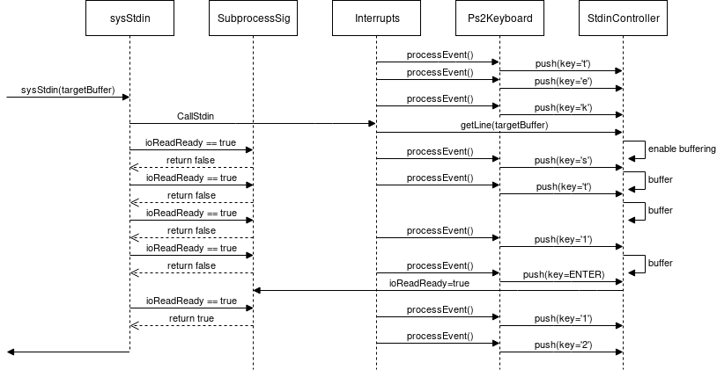
Wejście z klawiatury

Slide 8
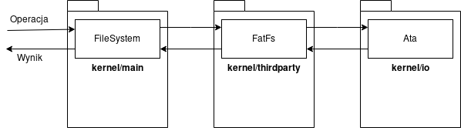
Operacje dyskowe

Slide 9
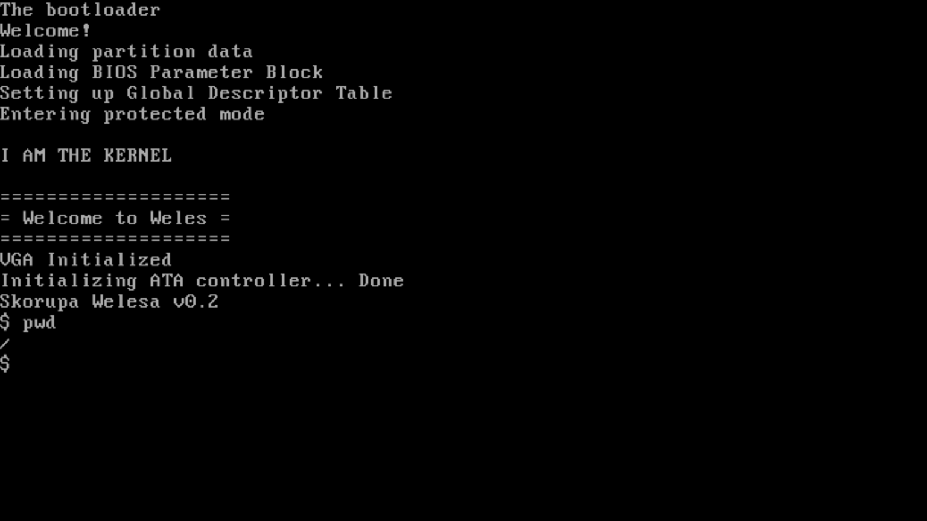
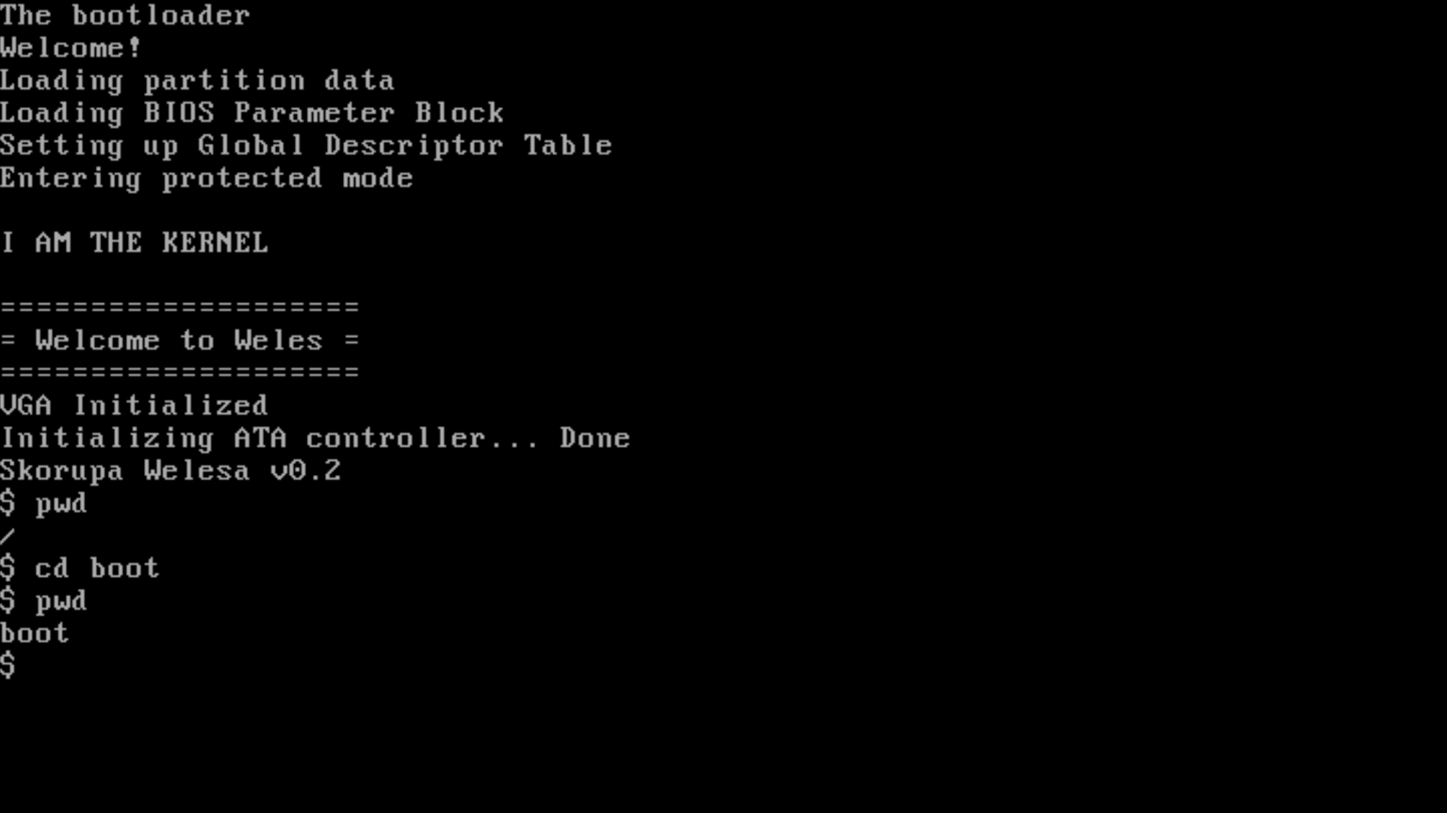
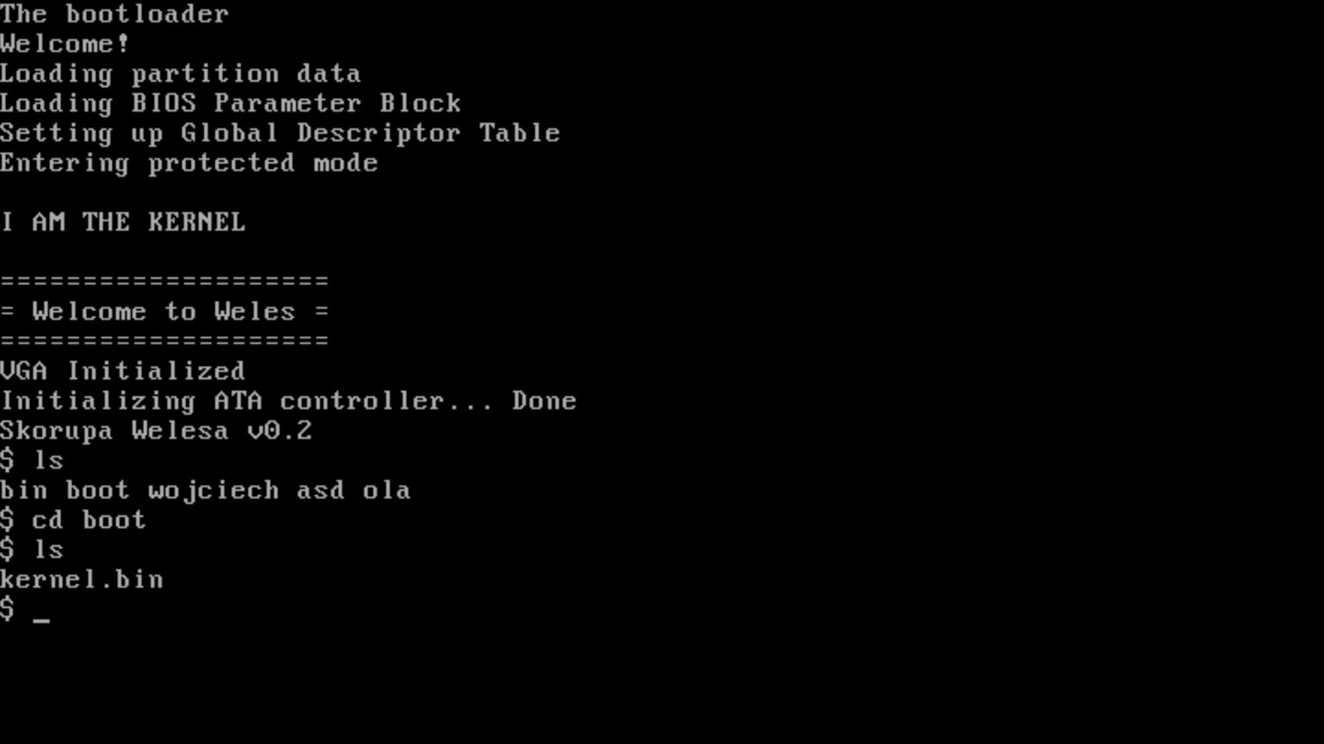
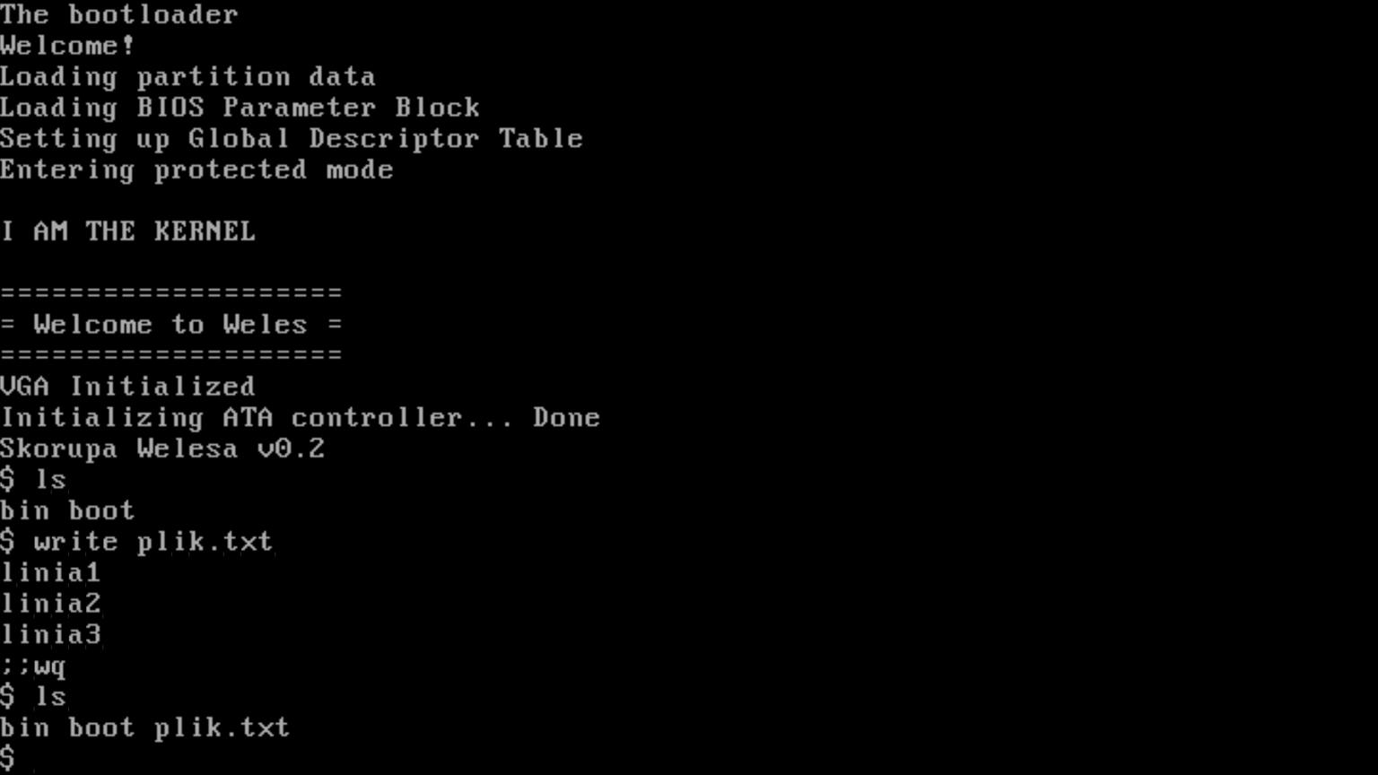

Slide 10

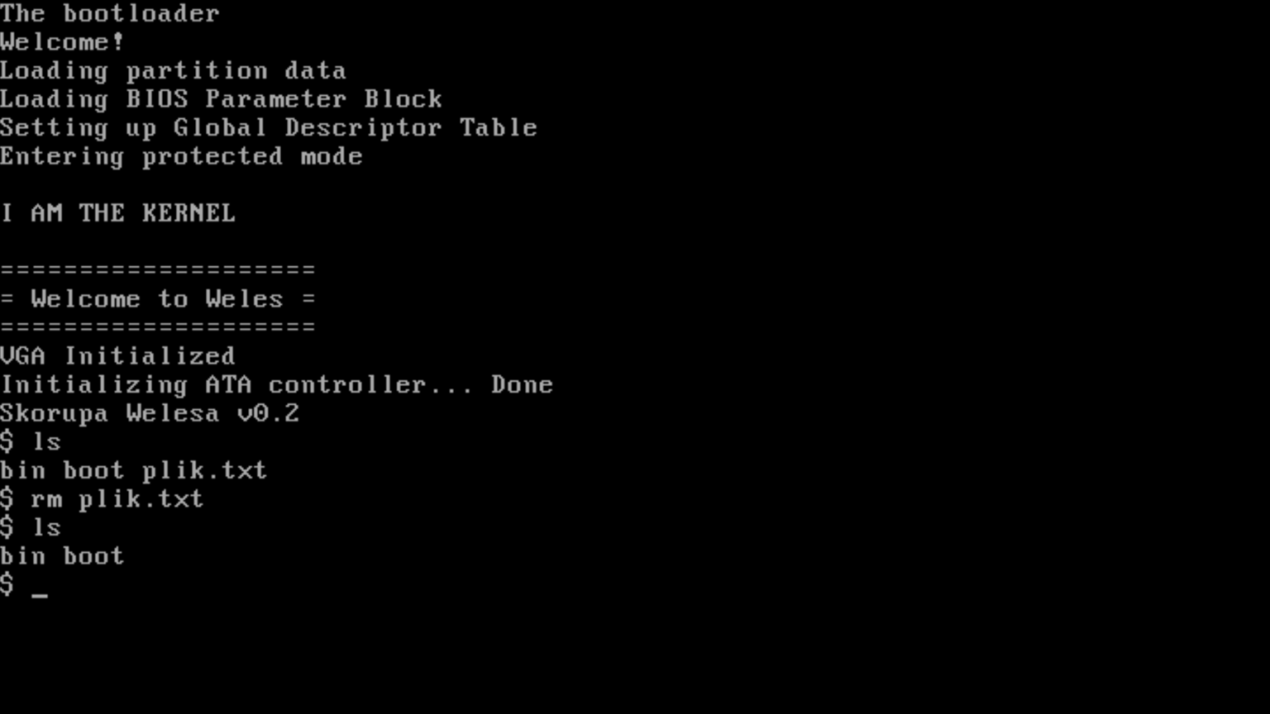

Slide 11
Podsumowanie:
System udostępnia interfejs użytkownika w postaci możliwości pisania na niego programów I uruchamiania ich
Obsługuje podstawowe urządzenia we/wy:
        Klawiaturę
        Ekran
        Dysk
Udostępnia interfejs wywołań systemowych pozwalający na obsługę we/wy poprzez programy użytkownika

